Slide 1


Slide 2
https://www.bilibili.com/video/BV1M4411y7ju?from=search&seid=16124621277015371674&spm_id_from=333.337.0.0

Slide 3
童年

Slide 4
https://www.bilibili.com/video/BV1F4411p7ZS?from=search&seid=17421620937633864384&spm_id_from=333.337.0.0

Slide 5
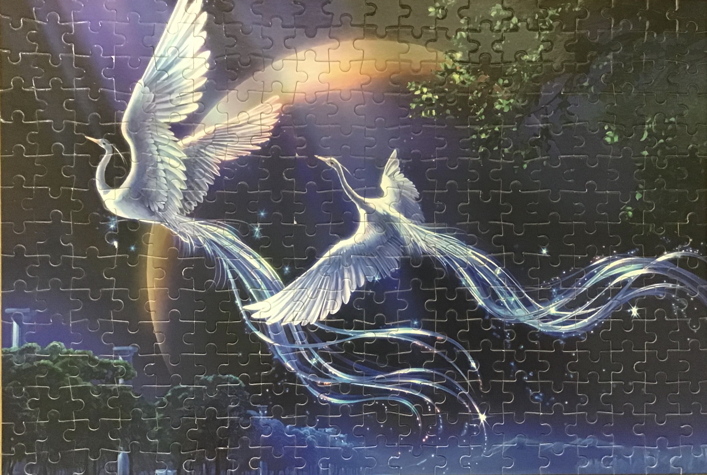

Slide 6
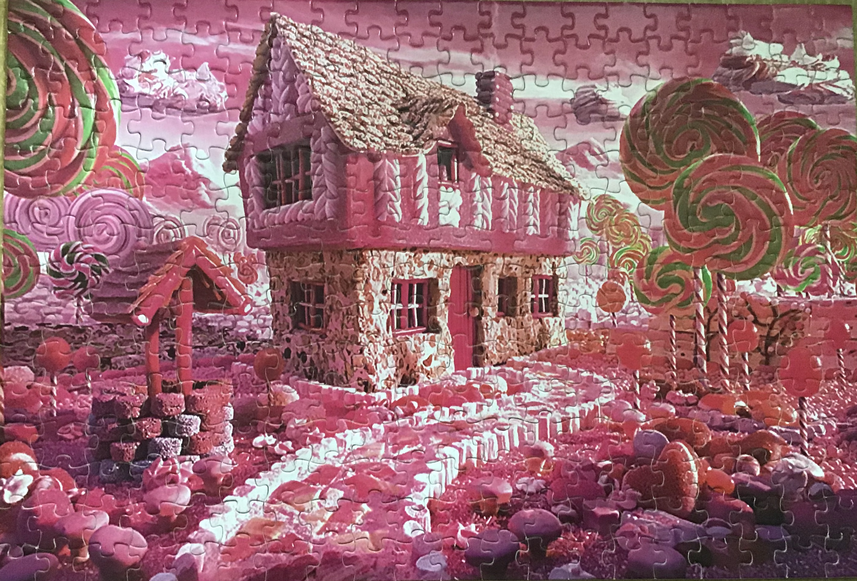

Slide 7
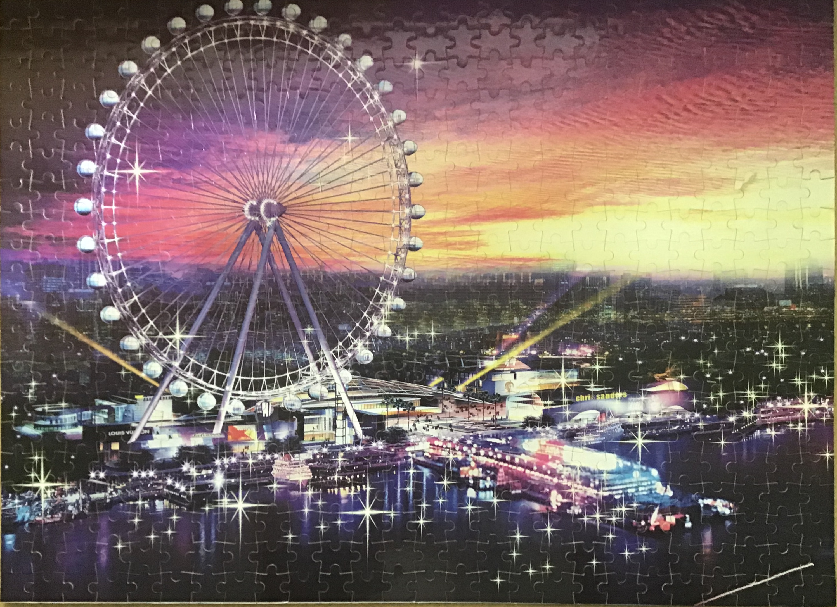

Slide 8
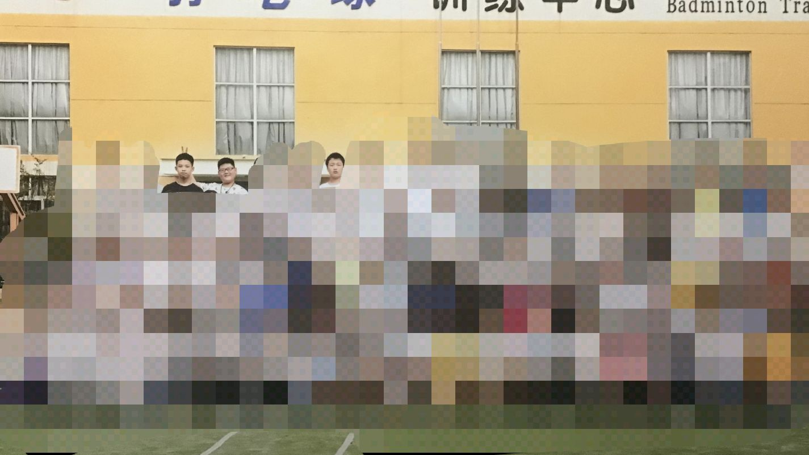
智障儿童

Slide 9
收藏童心
细雨飘落，风儿携着氤氲的水汽，在玻璃窗上描绘出一幅幅朦胧的图画。水蓝的墨迹在泛黄的纸页上逐渐晕染开来，潮湿的空气偷偷钻进屋子，湿润了斑驳的记忆涂鸦。时光长河缓缓倒流，回到那如歌般悠扬的童年。
记忆中，小时候的老房子早在几年前就被拔地而起的高楼所替代，一座座高楼好似层层山峦，遮盖住了往昔的梦。数不尽的回忆在心间落了锁，随着经年几场大雨的冲刷，落入梦乡，酿出了一场迷蒙的梦……
那时，老屋的后院载满了各种各样的花和果树，叫得出名字来的，叫不出名字来的，都在勃勃生长。青石板铺就的小径上留下了一串串脚印，落在上面的还有光阴中的欢声笑语。一颗稚嫩的心在花香果香的海洋中成长起来，童真就在这个小天地中扎了根。从指缝间，偷偷和日光对视；跑去告诉花儿，昨天那只蝴蝶真美；俯身轻嗅一株薄荷，感慨它的清香；或在细雨中奔跑，任风儿和雨丝拂过脸颊……

Slide 10
时光终会带走那些童年留下的印记，却带不走早已藏入回忆中的那颗童心。
如果时光的沙漏可以任由我把握，那我就可以时常回到那段时光里看看。那份如歌的回忆，静静安躺在流年的怀抱，不刻意追逐，偶尔风吹过时，内心就会微微泛起涟漪。将这颗童心收藏，然后带着它奔赴远方的风景。
后来，在成长的道路上，童心并没有因为疲劳而失去色彩，反而在压力和期许中迸发出更为耀眼的光彩。带着一份童真，心与心的碰撞似乎也更加清脆响亮。
如今，我依旧携带一颗童心追逐太阳，在午后阳光斑驳的小路上，从一地的落叶中拾起散落的流年；在跑道上，向傍晚的夕阳挥手道别，听晚风与树叶追逐嬉戏的欢笑，只待六月如火时夏风一扬，又要翻开一个崭新的篇章。未来，我仍愿像从前一样，将童心收藏，奔赴远方。

Slide 11
THANKS

